Slide 1
Иванова Татьяна Анатольевна
г. Дубна Московской области Государственное образовательное учреждение среднего профессионального образования «Московский областной промышленно-экономический колледж»

Slide 2
Презентация к уроку литературы
«Поэзия – говорящая живопись» (по творчеству А.А. Фета и Ф.И. Тютчева).

Slide 3
Poema loquens pictura est…

Slide 4


Slide 5
Опять серебряные змеи Через сугробы поползли…

Slide 6
Метафорическое изображение поземки

Slide 7
«Лес проснулся,
Весь проснулся, веткой каждой,
Каждой птицей встрепенулся…»

Slide 8
Олицетворение

Slide 9
Как мошки зарею,
Крылатые звуки толпятся…

Slide 10
Сравнение

Slide 11
Как к этим призракам прильнуть
Хочу мгновенною душой…

Slide 12
Эпитет

Slide 13
Полуночные образы воют,
Как духов испугавшийся пес;
То нахлынут, то бездну откроют,
Как волна обнажает утес.

Slide 14
Сравнение

Slide 15
Poema loquens pictura est…

Slide 16
… И сам теперь великий Пан
В пещере нимф
Спокойно дремлет…
Ф.И. Тютчев

Slide 17
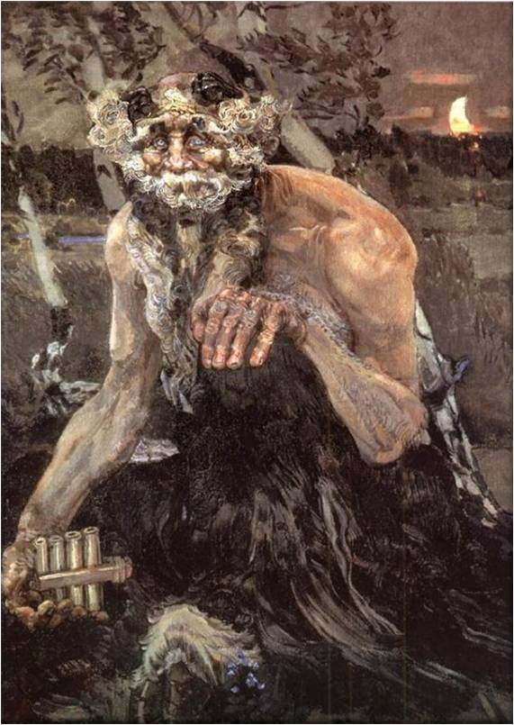
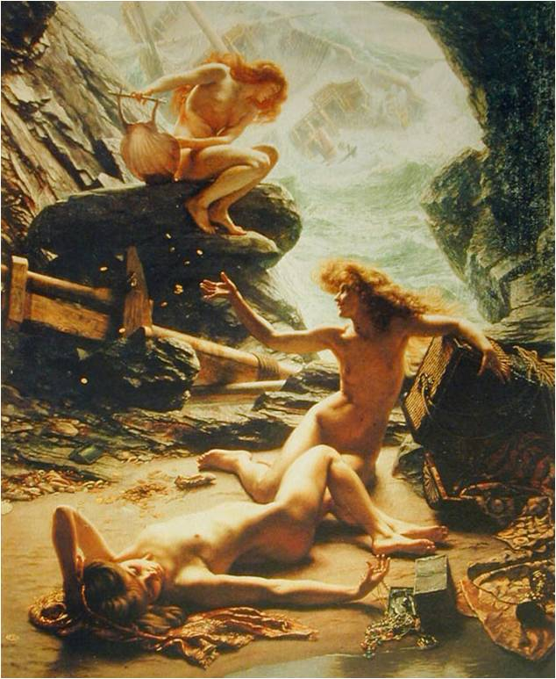

Slide 18
Но птички отпели,
Цветы отцвели,
Лучи побледнели,
Зефиры ушли.
Ф.И. Тютчев

Slide 19


Slide 20
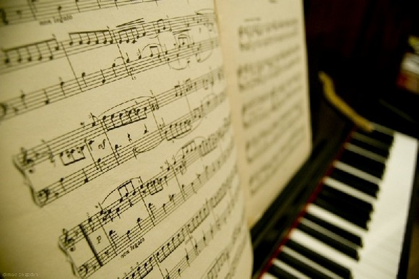

Slide 21
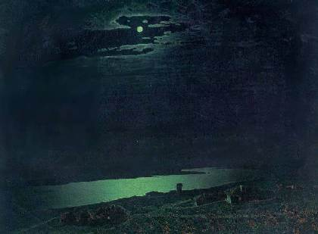
«Лунная ночь на Днепре»
А.Куинджи

Slide 22
Тихой ночью, поздним летом,
Как на небе звезды рдеют,
Как под сумрачным их светом
Нивы дремлющие зреют…
Усыпительно-безмолвны,
Как блестят в тиши ночной
Золотистые их волны,
Убеленные луной…

Slide 23
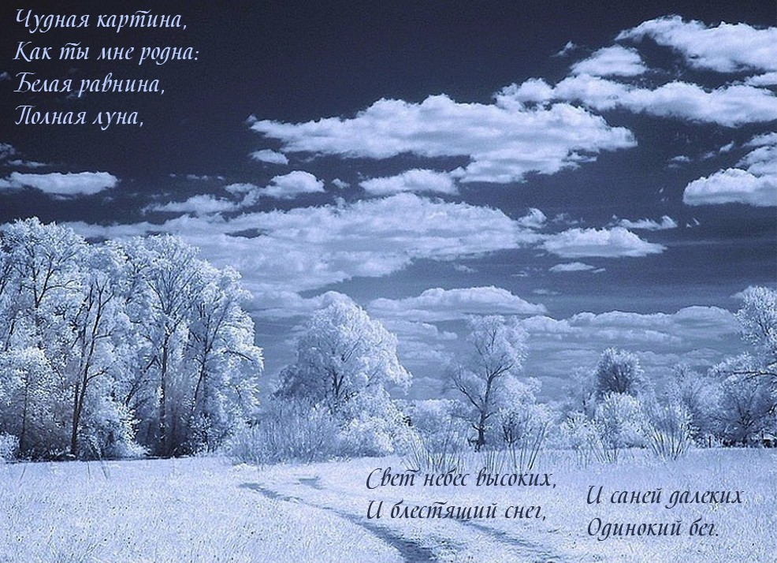

Slide 24
Poema loquens pictura est…

Slide 25
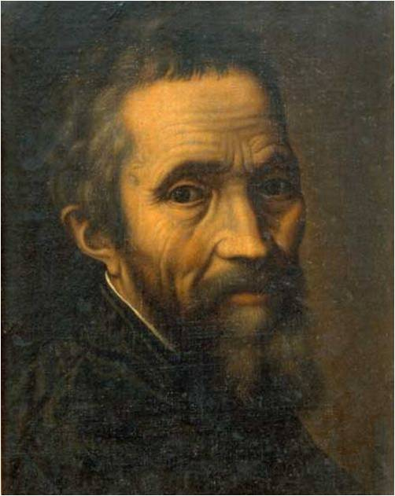
Между живописью и поэзией существует поразительное сходство; это, конечно, и дало основание назвать одно из этих искусств немой поэзией, другое - говорящей живописью.
Микеланджело

Slide 26
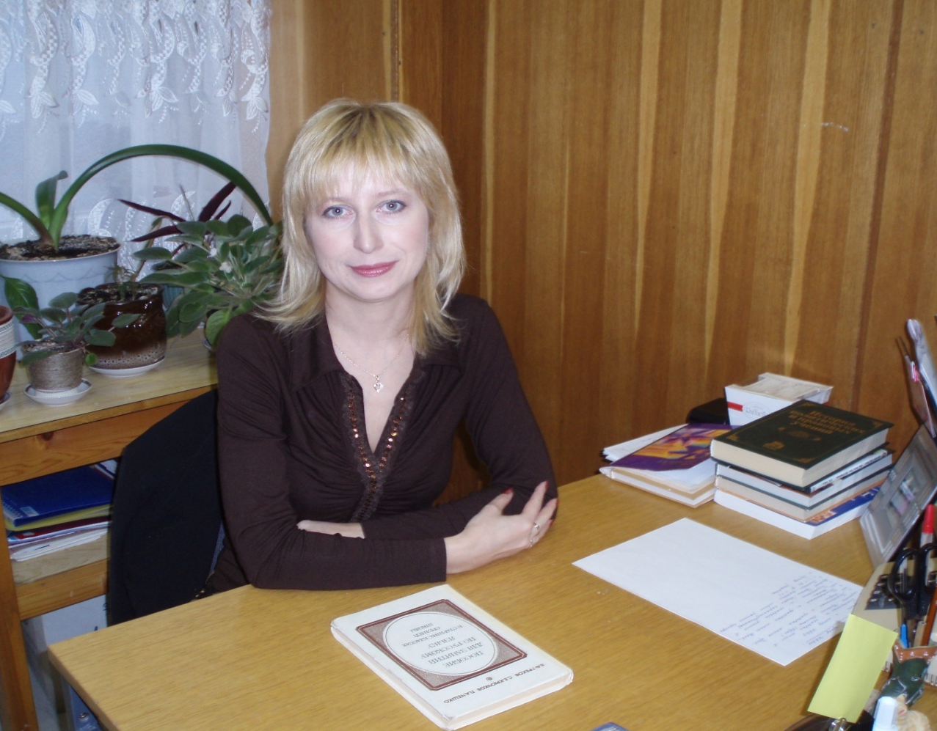
Спасибо за внимание!

